Slide 1
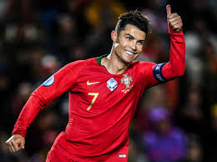
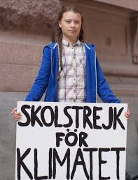
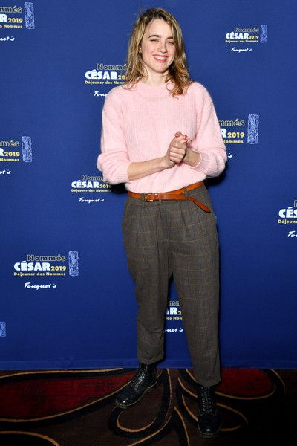
PREDSTAVITEV OSEBE

Slide 2
PREDSTAVITEV OSEBE
OPIS
OZNAKA
PRIPOVEDOVANJE

Slide 3
PREDSTAVITEV OSEBE
OPIS
zunanjost
starost
kraj bivanja
izobrazba
raba različnih pridevnikov (Mladen je srednje rasti.)
glagoli v sedanjiku, razen če opisujemo preminulo osebo ali če je dolgo nismo videli (preteklik)
Tudi OPIS načina življenja: dejavnosti, ki se ponavljajo.
Pazimo na časovno zaporedje.
OZNAKA
mnenje o značajskih, poklicnih in družbenih lastnostih osebe
najpogosteje uporabljamo sedanjik, ki pomeni brezčasnost (razen če gre za preminulo osebo)
osebne sodbe o lastnostih osebe izražamo z vrednotenjskimi pridevniki in prislovi (najpogumnejša, zelo …)
Primer: Mija je najpametnejša v razredu.

Slide 4
PREDSTAVITEV OSEBE
K predstavitvi osebe spada tudi PRIPOVEDOVANJE o osebi , kar je pravzaprav ŽIVLJENJEPIS (BIOGRAFIJA):
dogodki in dosežki iz življenja ene osebe
časovno zaporedje navajanja dogodkov
raba krajevnih in časovnih prislovov in odvisnikov
raba glagolov v pretekliku

Slide 5
NALOGA ZA TO URO:
1. napiši opis znane osebe in priloži fotografijo (s spleta)
2. napiši oznako osebe, ki ti je blizu
3. napiši sedaj posebej celotno predstavitev SEBE

